Slide 1
Tidsbruk innlevering - disputas
https://rapport-dv.uhad.no/#/views/PHD2gjennomfringogtidsbruk_SV/Utviklingovertid-Tidsbrukinnlevering-disputas?:iid=1

Slide 2
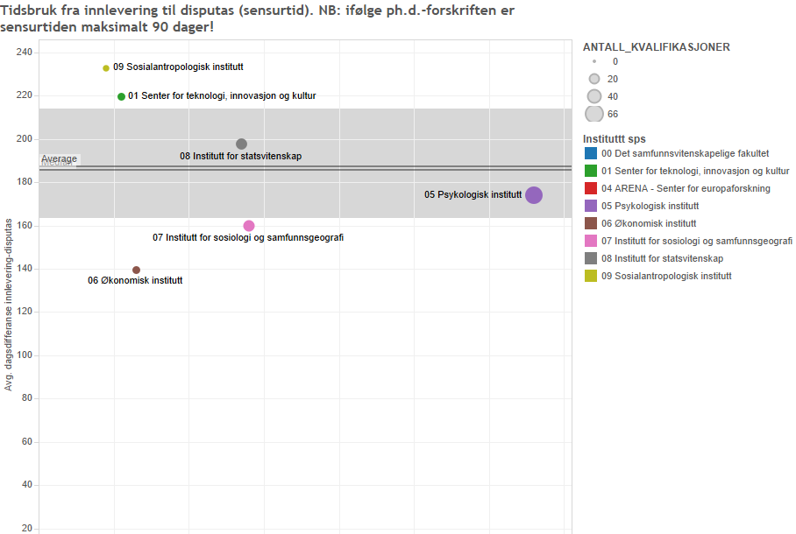
Innstituttsammenligning, gjennomsnittlig tidsbruk siste 3 år

Slide 3
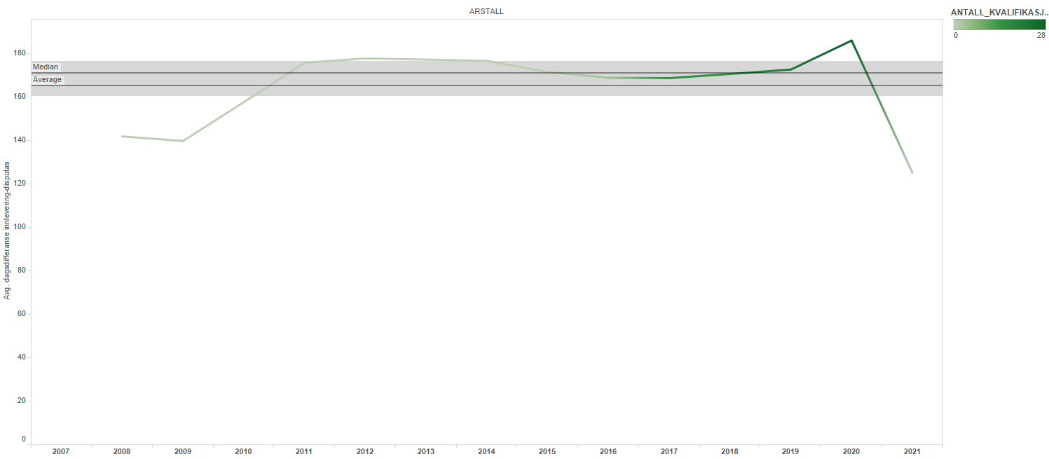
Psykologi: Tidsbruk innlevering til disputas – utvikling over tid

Slide 4
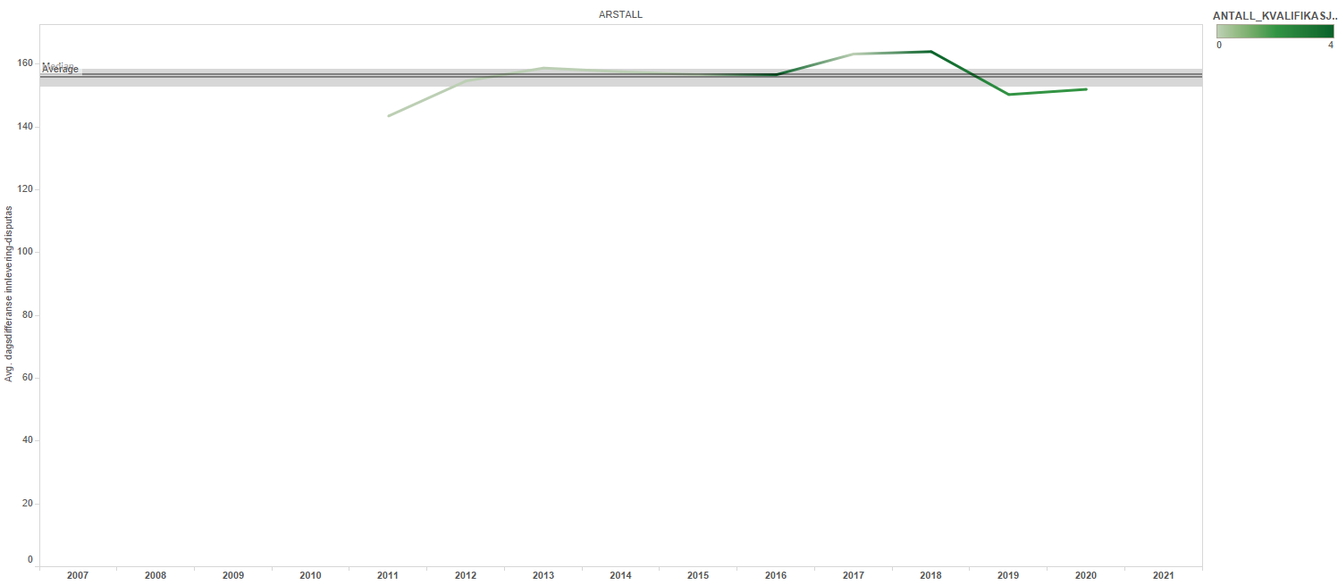
Samfunnsgeografi: Tidsbruk innlevering til disputas – utvikling over tid

Slide 5
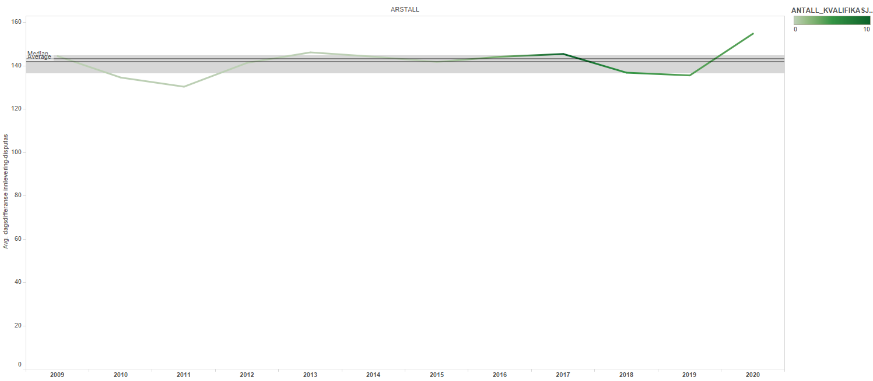
Samfunnsøkonomi: Tidsbruk innlevering til disputas – utvikling over tid

Slide 6
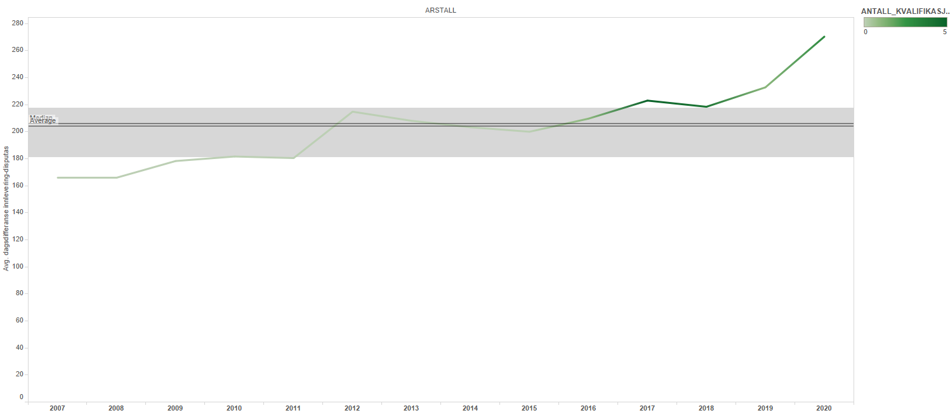
Sosialantropologi: Tidsbruk innlevering til disputas – utvikling over tid

Slide 7
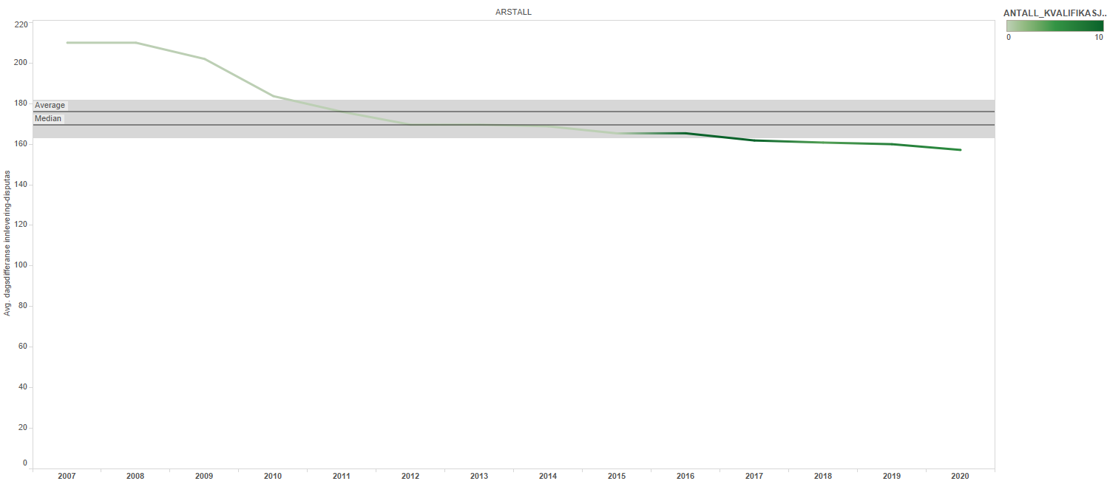
Sosiologi: Tidsbruk innlevering til disputas – utvikling over tid

Slide 8
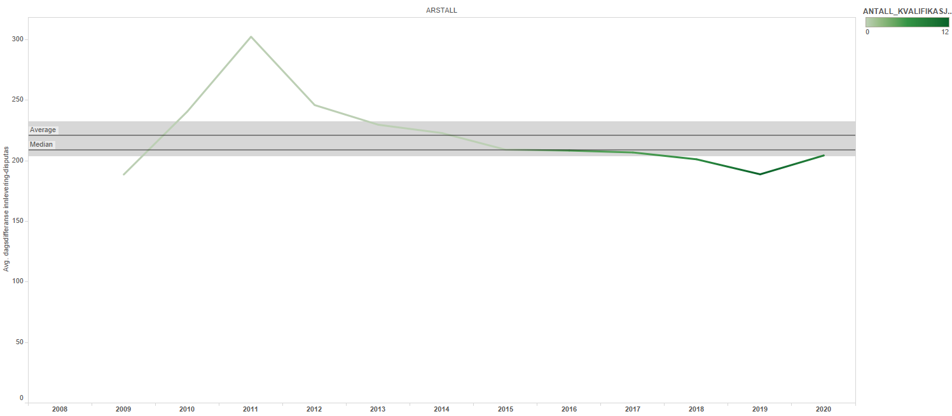
Statsvitenskap: Tidsbruk innlevering til disputas – utvikling over tid

Slide 9
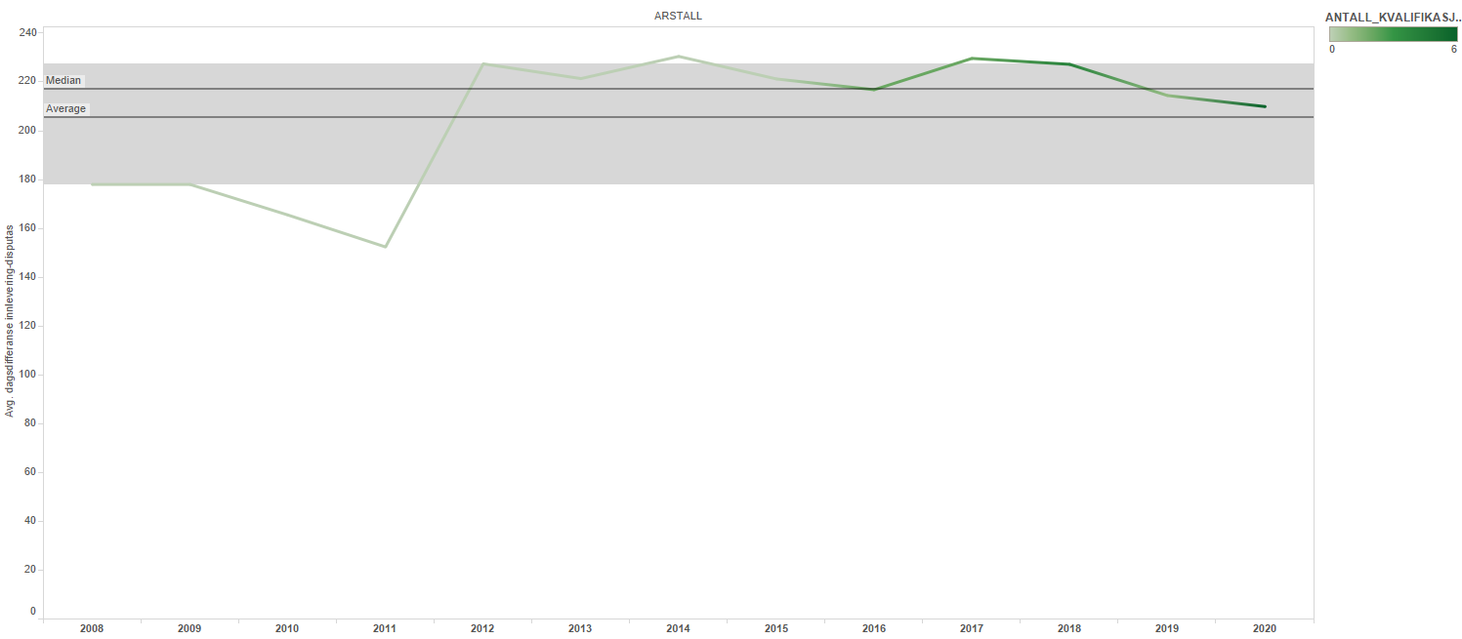
TIK: Tidsbruk innlevering til disputas – utvikling over tid

